Slide 1
Прощание с букварём!
Классическая Православная гимназия СПИК
Классный руководитель
Крючкова Галина Анатольевна

Slide 2



Букварь- книга первая моя!

Slide 3
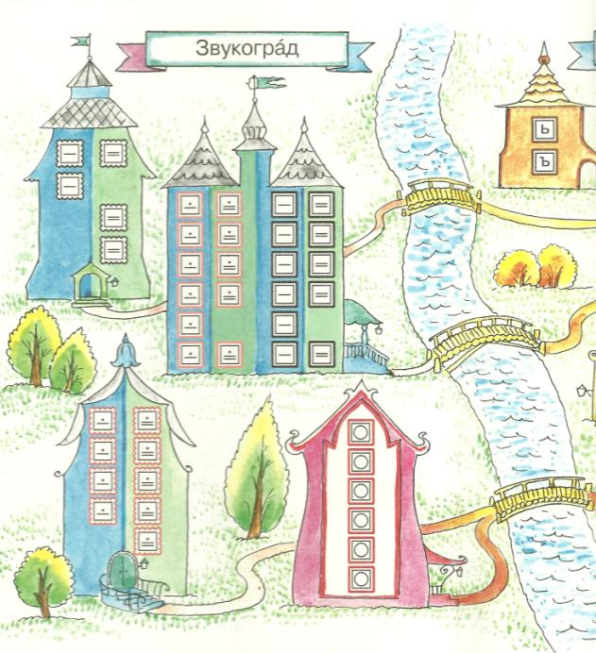
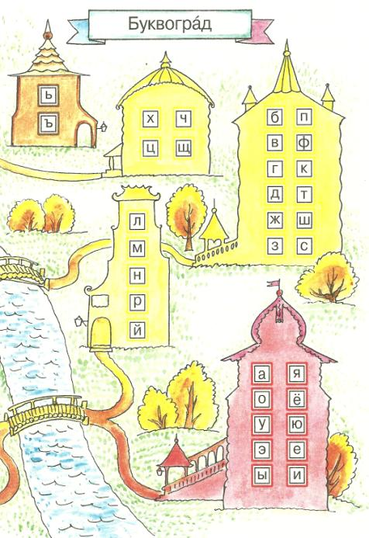

Slide 4
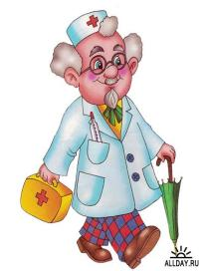
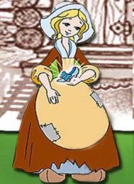

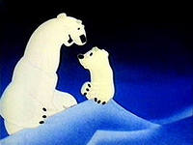

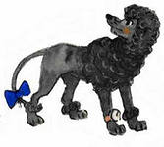

Slide 5
Прапрадедовской порой
Встали буквы в четкий строй.
Строй как строй, да не простой,
Он зовется АЗБУКОЙ.

Slide 6
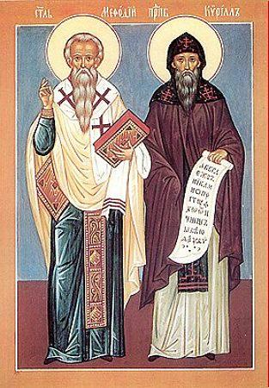
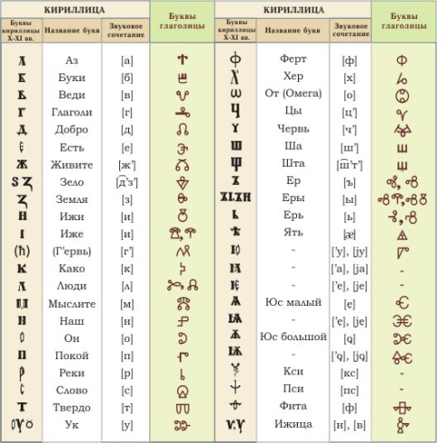
Первоучители словенские

Slide 7
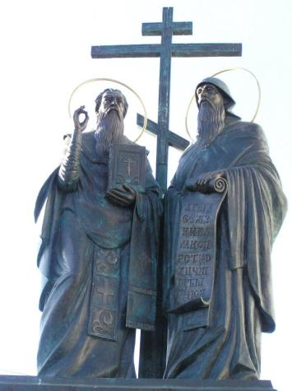
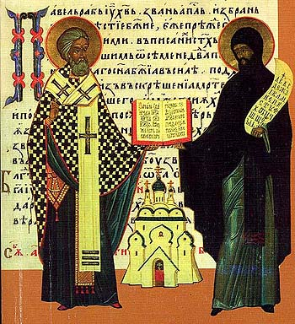
Первоучители словенские

Slide 8
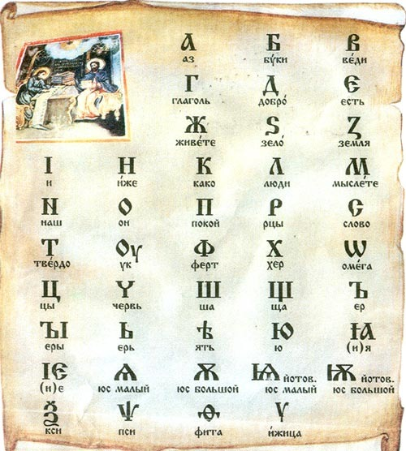
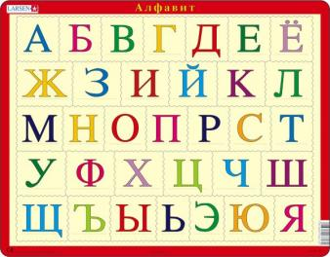
Церковно-славянская и современная АЗБУКИ

Slide 9

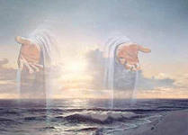
АЗБУКА
А (АЗ)
Господь тебе подарок сделал навсегда:
Когда тебя покрыла крестильная вода,
Ты вышел из купели - и в этот самый миг
Святой хранитель-АНГЕЛ к душе твоей приник
    Б БУКИ)
    Буквы надо изучать,
    Чтобы Библию читать.
    Стоит лишь её раскрыть -
    Станешь с Богом говорить.
    Благ Господь, и Он покажет,
    Как нам ближнего любить,
    Притчу мудрую расскажет,
    И научит вечно жить.

Slide 10
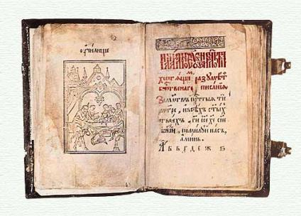
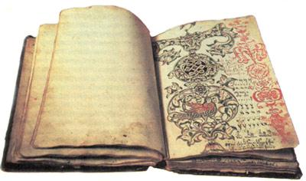
Из истории букварей

Slide 11
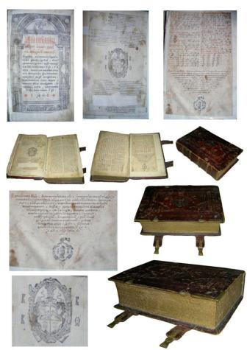
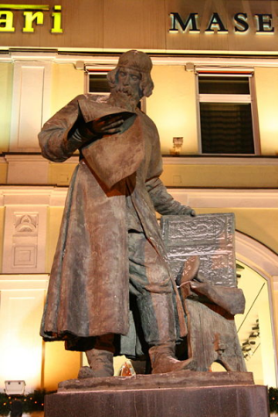
Из истории букварей

Slide 12




Букварь в наши дни

Slide 13


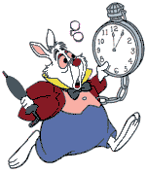

Буква заблудилась
Неизвестно, как случилось,
Только буква заблудилась.
Заскочила в чей-то дом
И хозяйничает в нём.
Но едва туда вошла
Буква-озорница –
Очень странные дела
Начали твориться:

Slide 14
Ехал дядя без жилета
Заплатил он штраф за это.
На остров налетел ураган.
На пальме остался последний баран.
Под березами, где тень
Притаился старый день

Slide 15
Закричал охотник:
«Ой! Двери гонятся за мной».
Посмотрите-ка, ребятки,
раки выросли на грядке!
Куклу выронив из рук, Маша мчится к маме:
«Там ползёт зелёный лук с длинными усами!»

Slide 16
Тает снег, течёт ручей, на ветвях полно врачей.
Мы собирали васильки – на головах у нас щенки.
На болоте нет дорог.
Я по кошкам скок да скок.
Синеет море перед нами.
Летают майки над волнами.

Slide 17
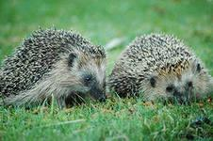
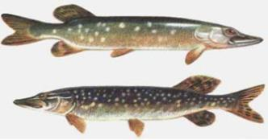
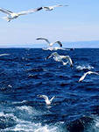
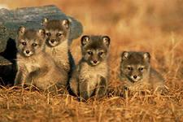
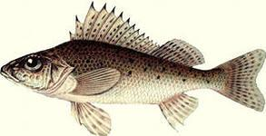
ЕЖЫ ЕРШЫ
ЩЮКИ ЧЯЙКИ ВОЛЧЯТА

Slide 18
Запомни!!!
В сочетании «жи-ши»
Только «и» всегда пиши.
В сочетании «ча-ща»
Пишут только букву «а».
В сочетании «чу-щу»
Пиши только букву «у».

Slide 19
ЕЖИ ЕРШИ
ЩУКИ ЧАЙКИ ВОЛЧАТА

Slide 20
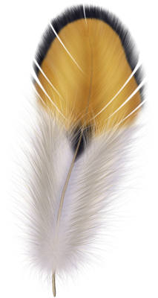
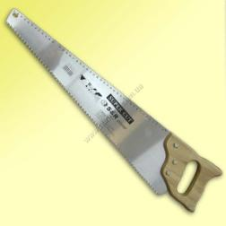
п и л а
п е р о

Slide 21
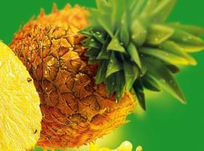
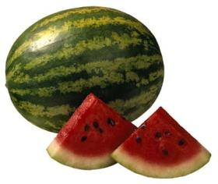
ананас
с
з
арбуз

Slide 22
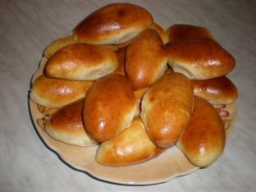
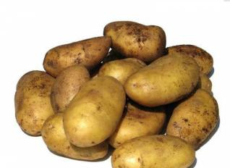
Ж
Ш

Slide 23
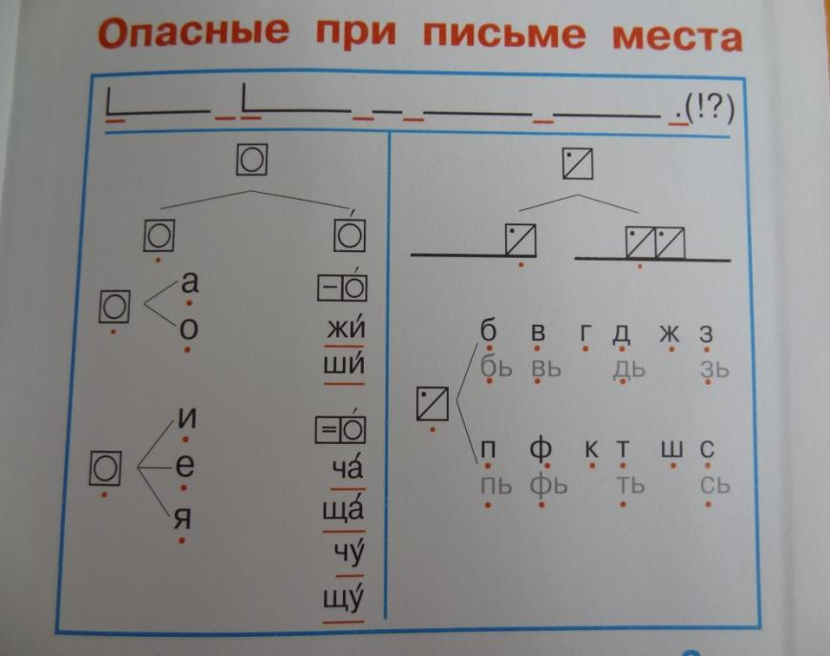

Slide 24
е
я
ё
ю

Slide 25
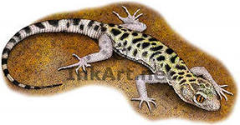
Отгадай загадку.
Хвост у Егорки,
А хозяйка в норке.
Я Щ Е Р И Ц А

Slide 27


Пословицы и поговорки
По речи узнают человека.
Доброе слово дом построит, а злое разрушает.

Slide 28
ПРЕДУПРЕДИТЕЛИ Ъ \ Ь
СЕЛ
СЪЕЛ
СЕМЯ
СЕМЬЯ

Slide 29
е
я
ё
ю

Slide 30





Slide 31


Стихи о человеке и его словах
Слова бывают разные,
Слова бывают всякие,
Слова бывают ясные,
Твёрдые и мягкие,
Слова бывают смелые,
Упрямые. Суровые,
Но непременно дело
Стоит за каждым словом.

Slide 32
СТИХИ О ЧЕЛОВЕКЕ И ЕГО СЛОВАХ
Много слов на свете,
Много дел на свете,
Если дела нету –
Слово – это ветер.
Слово улетает,
Не поймаешь снова…
Человек без дела –
Человек без слова!
С. Баруздин

Slide 33


Кроссворд
А З Б У К А
У Ч Е Н И К
У Ч И Т Е Л Ь
Г Л О Б У С
Б У К В А Р Ь

Slide 34
Вот настал момент прощанья,
Будет краткой наша речь:
Поздравляем грамотеев,
До счастливых новых встреч!
Книг прекрасных очень много!!!
Постарайтесь их беречь!

Slide 35
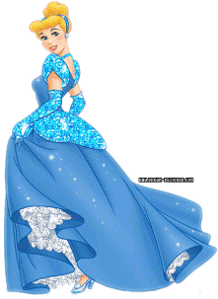
До новых встреч!

